Slide 1
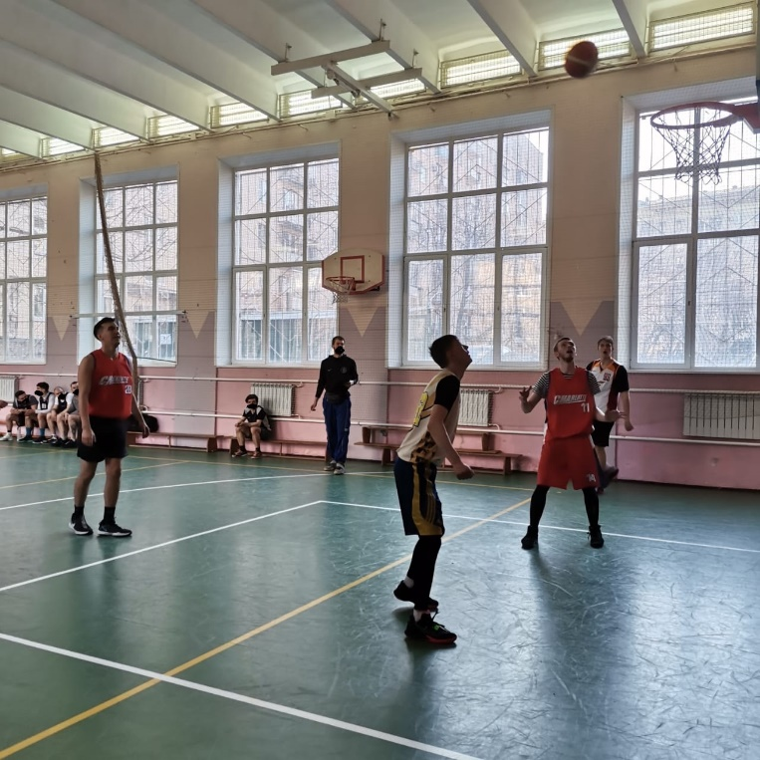
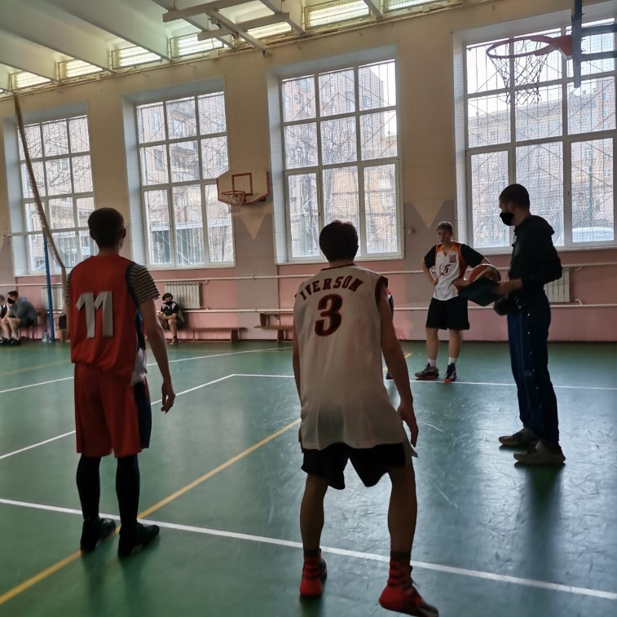
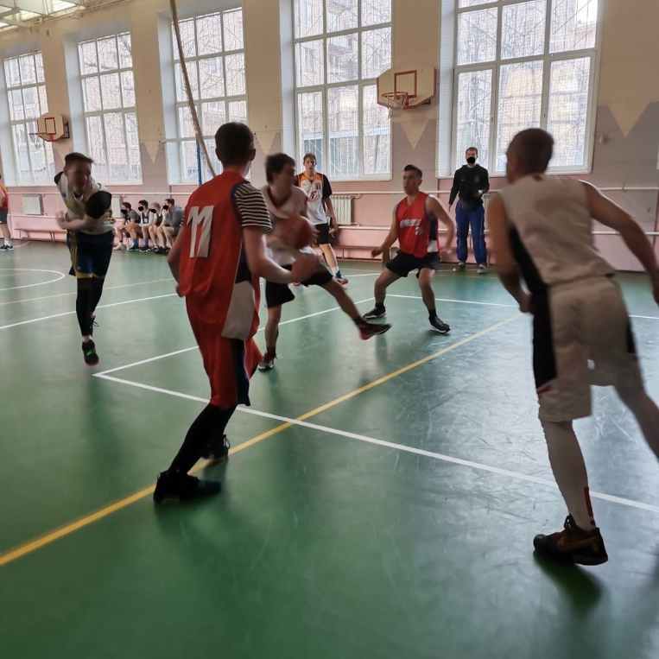
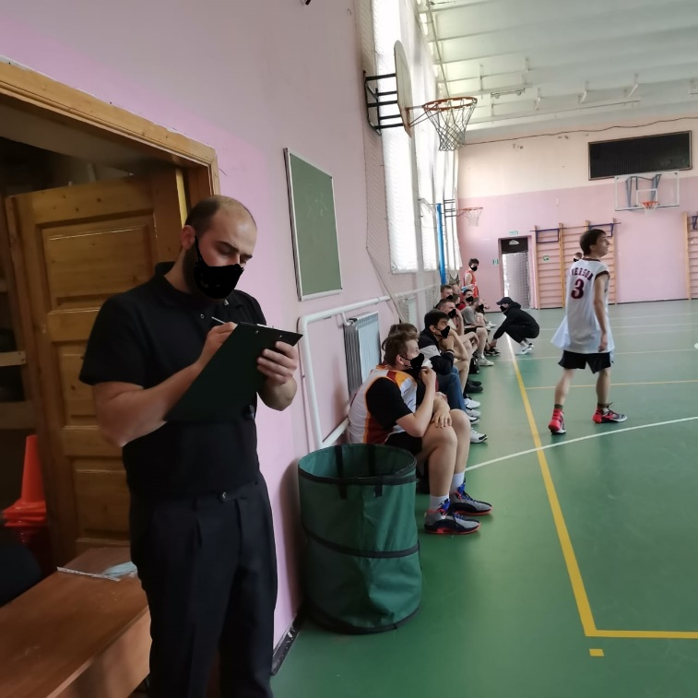
Фотоотчет о проведении мероприятия в рамках выполнения государственного задания на II квартал 2021 г.
11 апреля 2021 г. филиал «Дети-Детям» провел Турнир по стритболу 3х3, посвященный Дню космонавтики. Ответственный за организацию турнира - тренер-преподаватель Закиров Р.Ш. В турнире участвовали занимающиеся в секции баскетбола/стритбола филиала «Дети-Детям». Турнир проходил при активной поддержке зрителей. Победители были награждены медалями.
Для всех желающих, в рамках турнира, тренер-преподаватель Закиров Р.Ш. провел онлайн-тренировку в социальных сетях филиала по отработке броска, владения и ведения мяча.
Общее количество участников офлайн и онлайн – участники турнира, зрители, участники онлайн-тренировки в социальных сетях филиала - 80 человек.

Slide 2
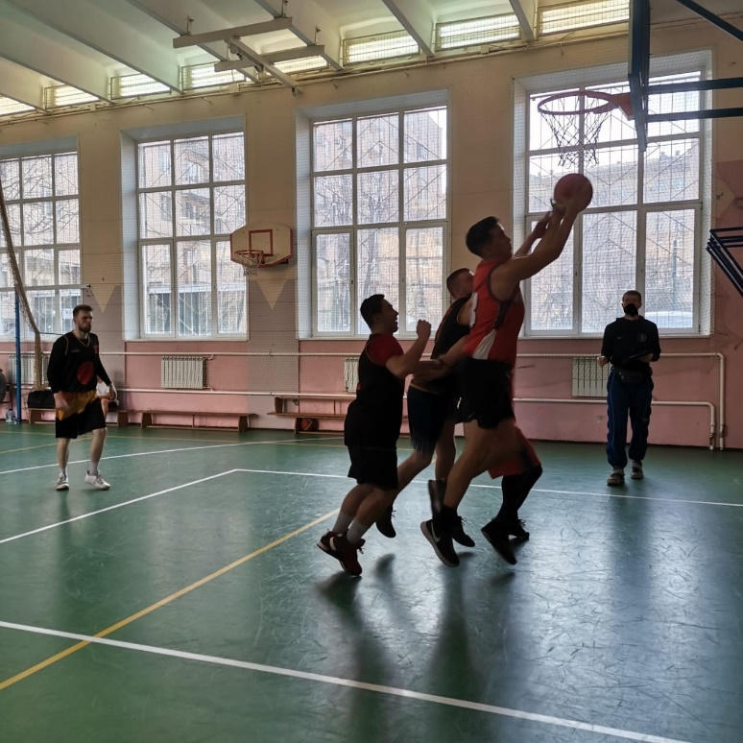
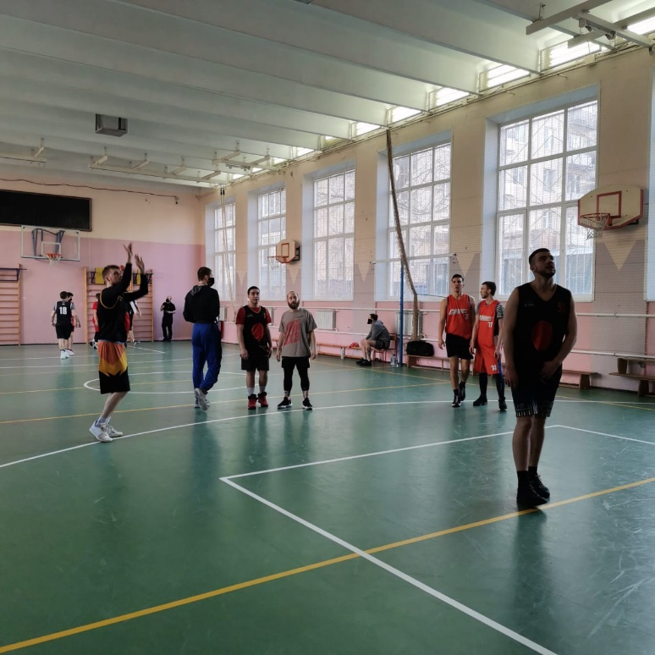
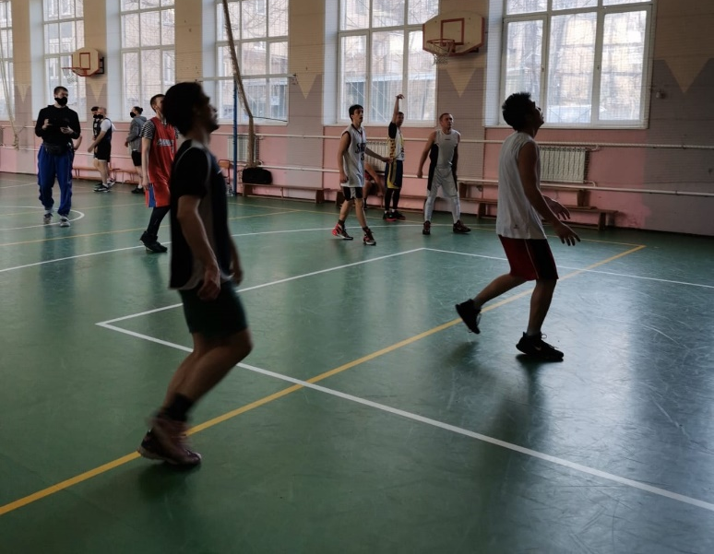
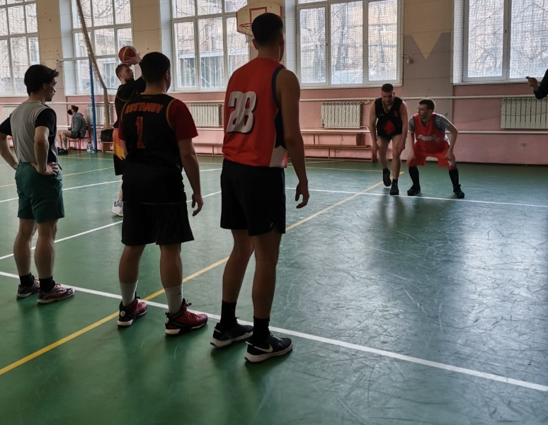
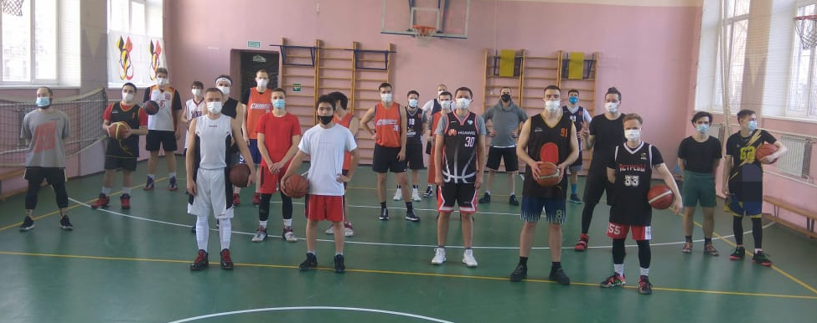

Slide 3
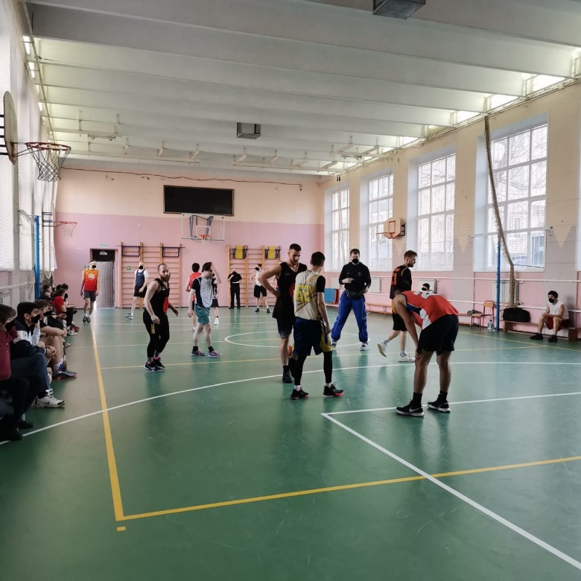
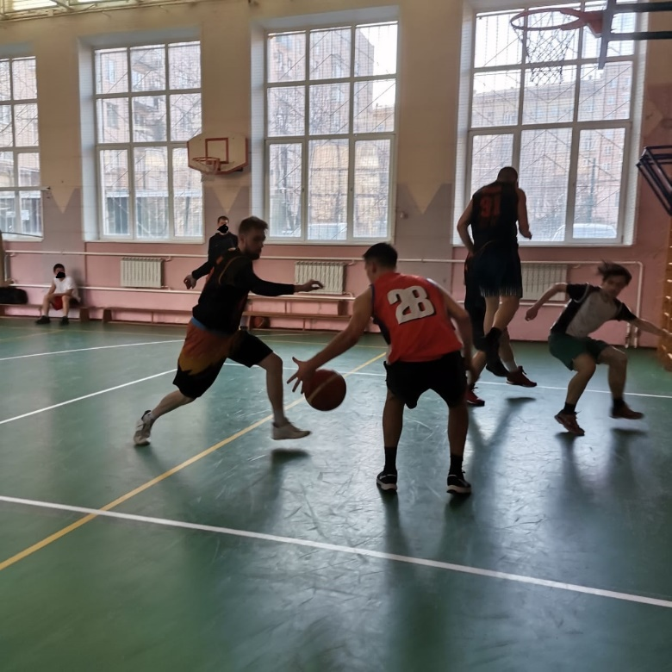
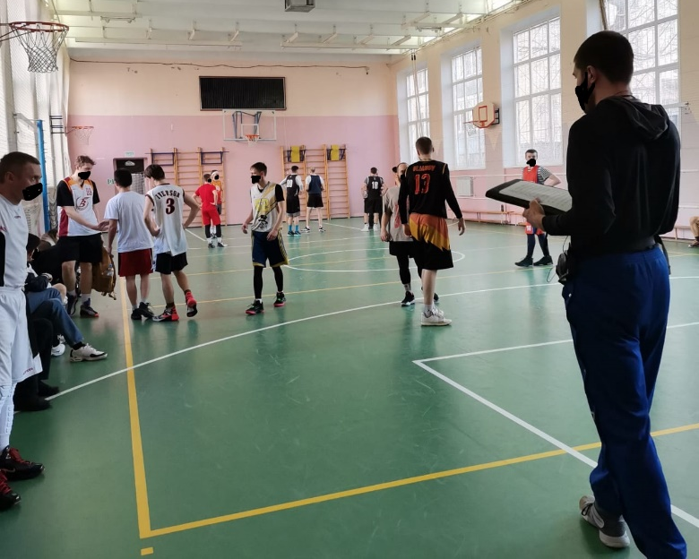
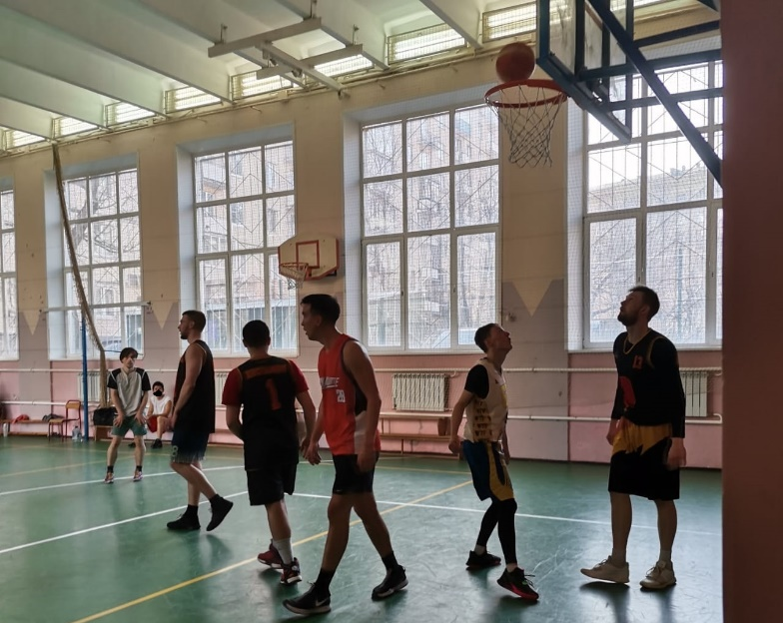
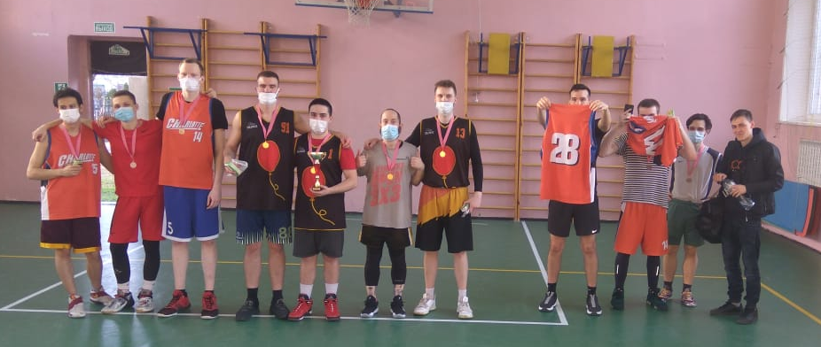

Slide 4
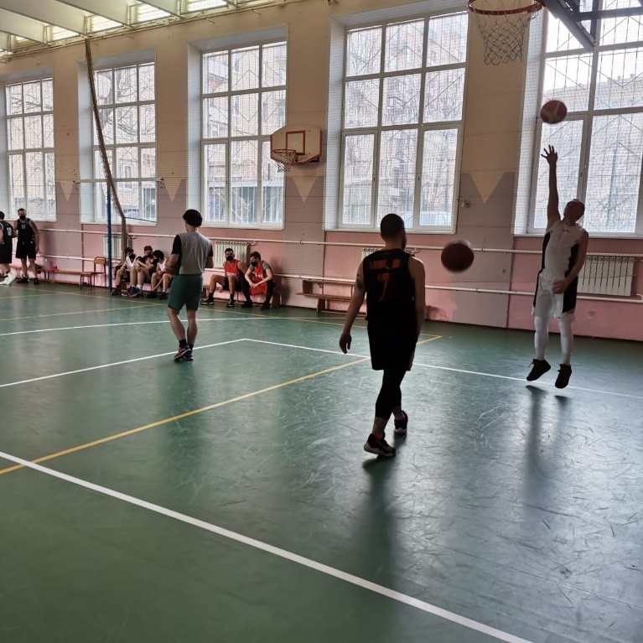
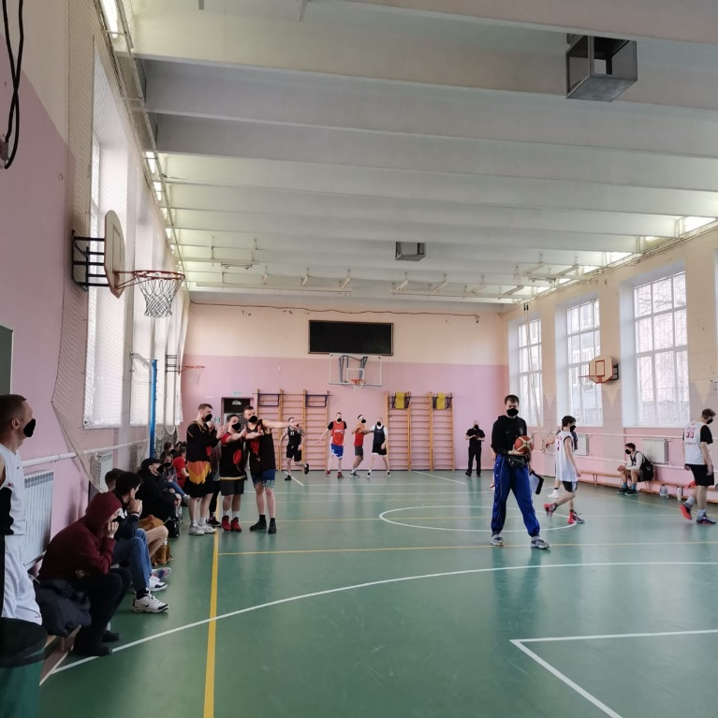
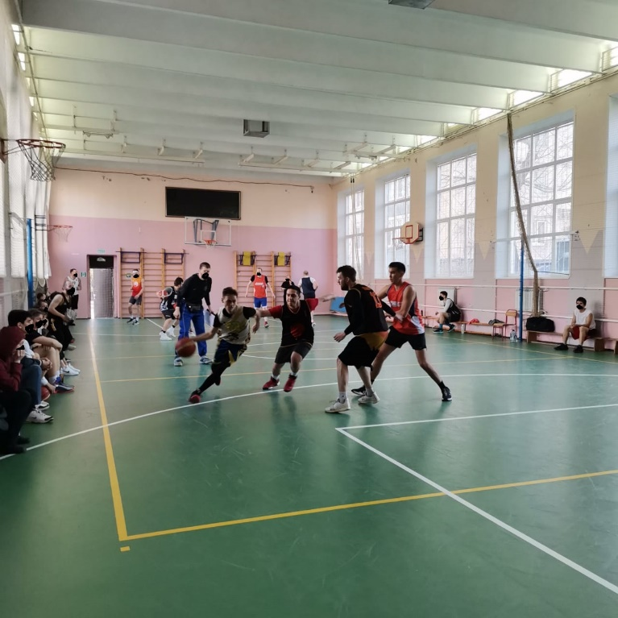
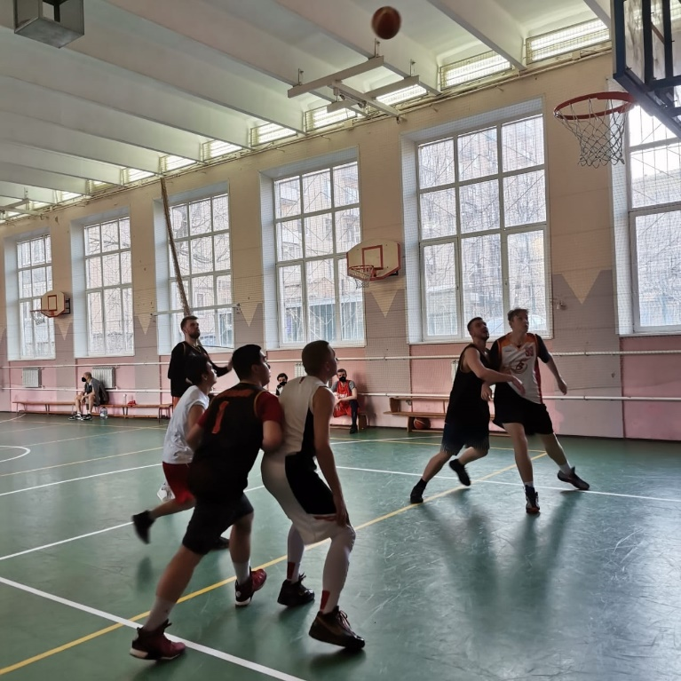

Slide 5
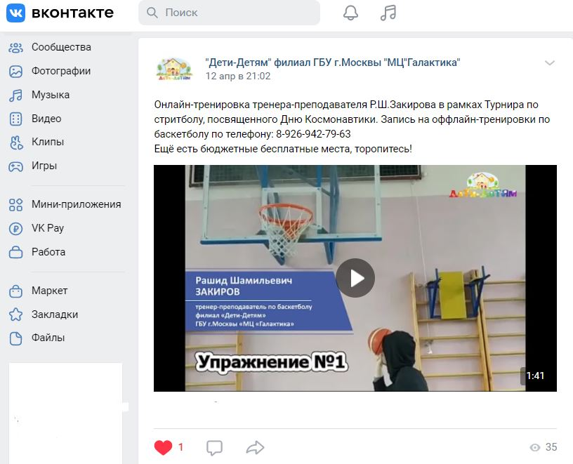
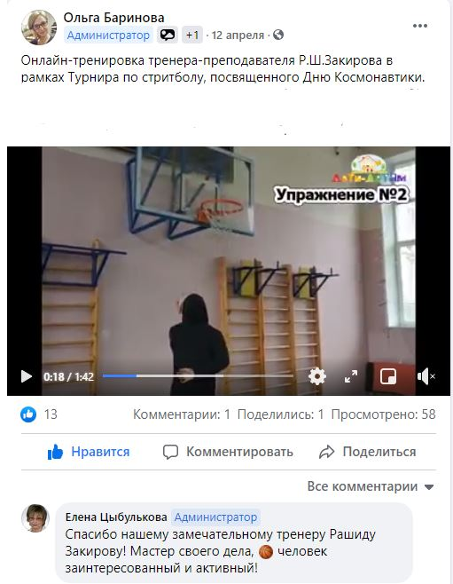

Slide 6
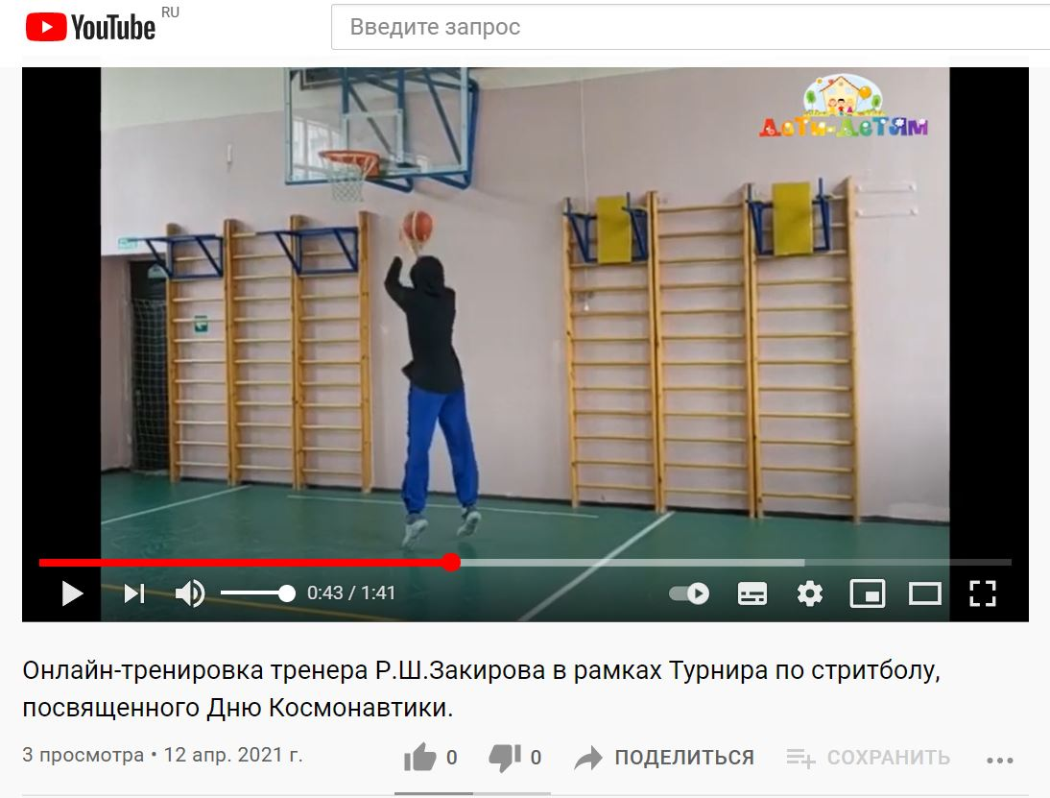
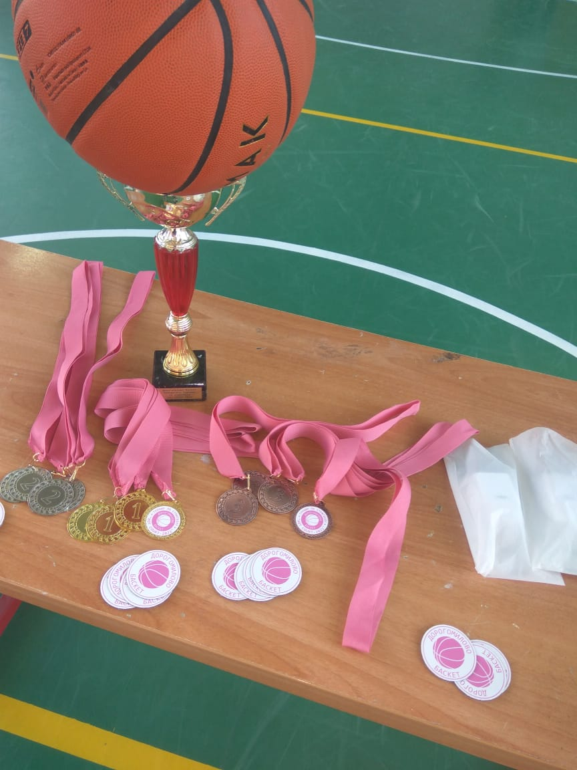
Руководитель филиала «Дети-Детям» Е.Ю.Цыбулькова

